Slide 1
Муниципальное бюджетное общеобразовательное учреждение «Специальная (коррекционная) общеобразовательная школа для обучающихся с ограниченными возможностями здоровья» г. Соликамск
«Исследовательская деятельность как один из способов реализации патриотического воспитания
обучающихся с ОВЗ»
Е.И. Швецова,
Н.Ю. Верещагина
г. Соликамск
2021

Slide 4
Реализация патриотического воспитания через исследовательскую деятельность с детьми с ОВЗ

Slide 5
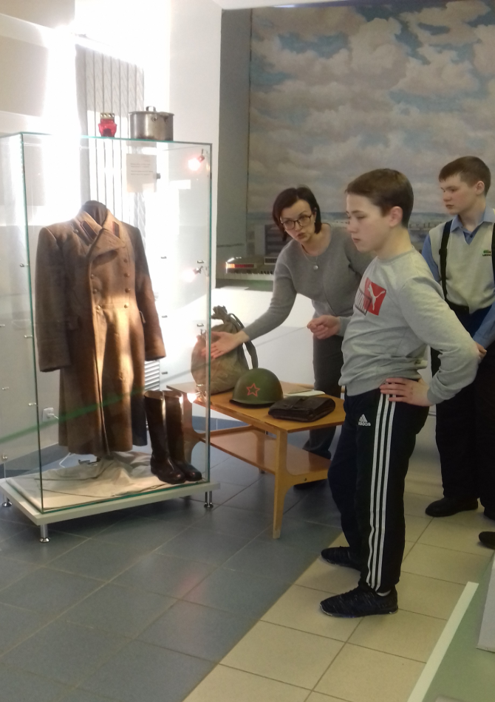
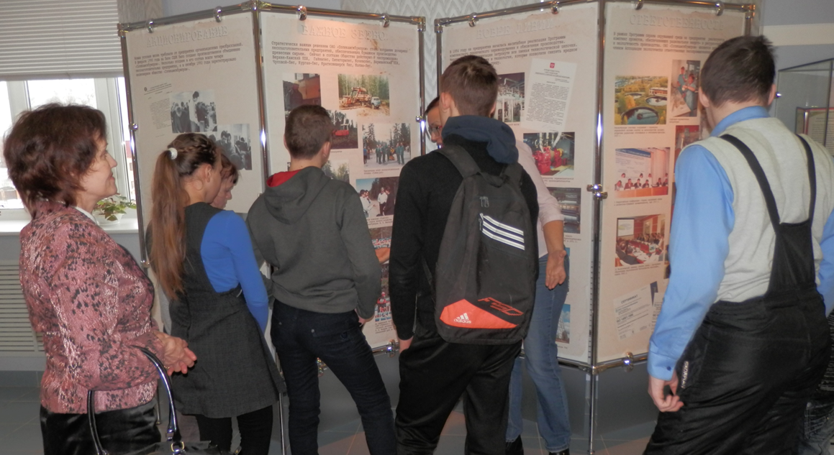
Сотрудничество с музеем истории
Исследовательская деятельность по изучению истории родного города и его героев.

Slide 6
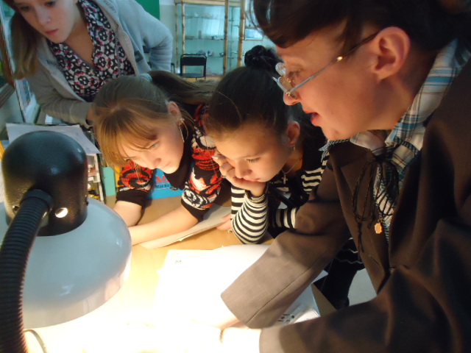
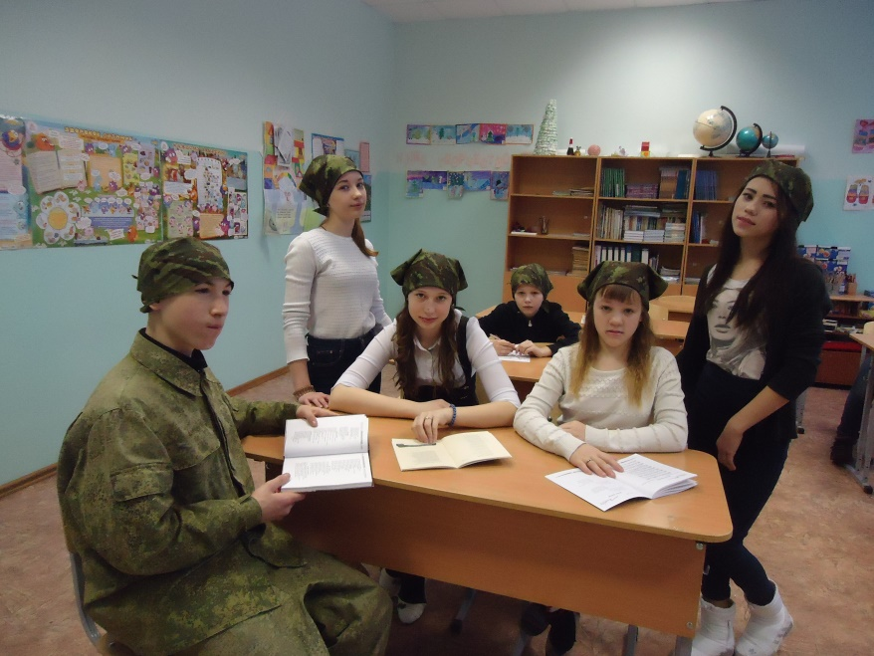
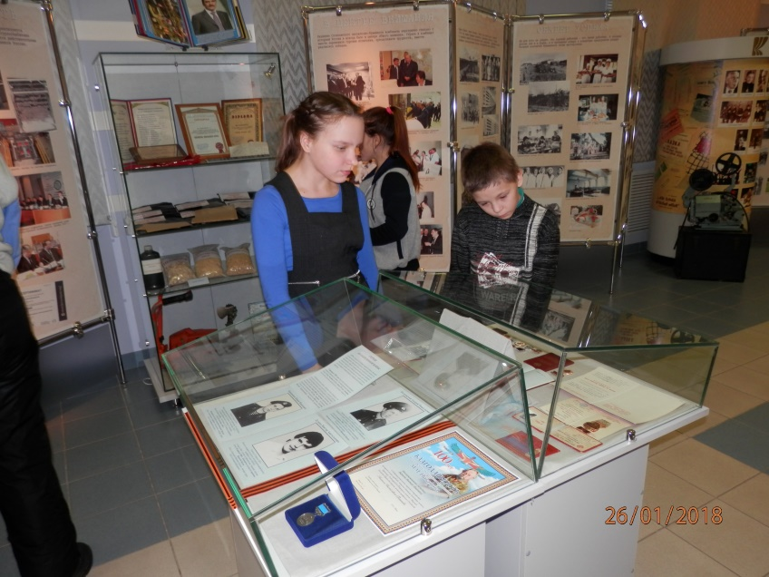
Сотрудничество с музеем истории
Исследовательская деятельность по изучению архивных материалов

Slide 7
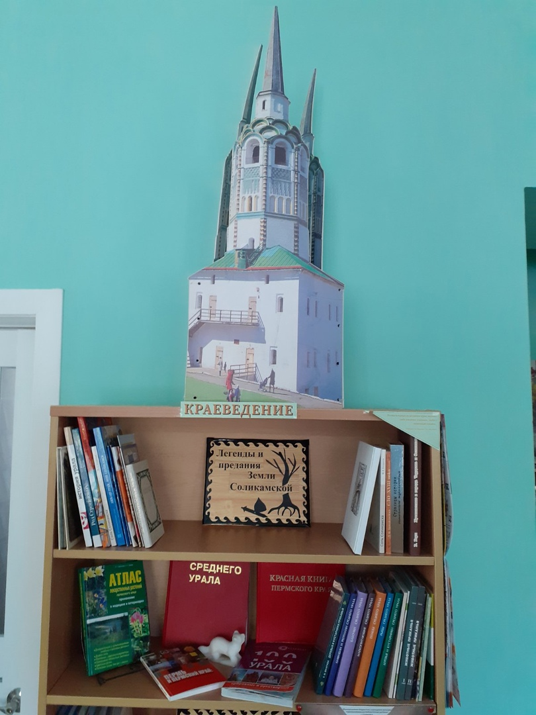
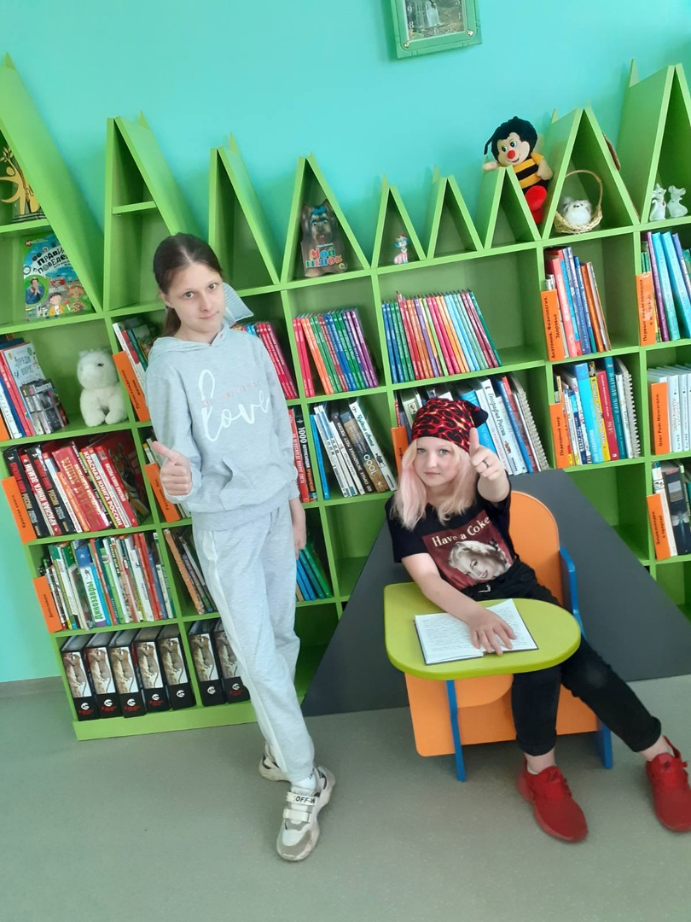
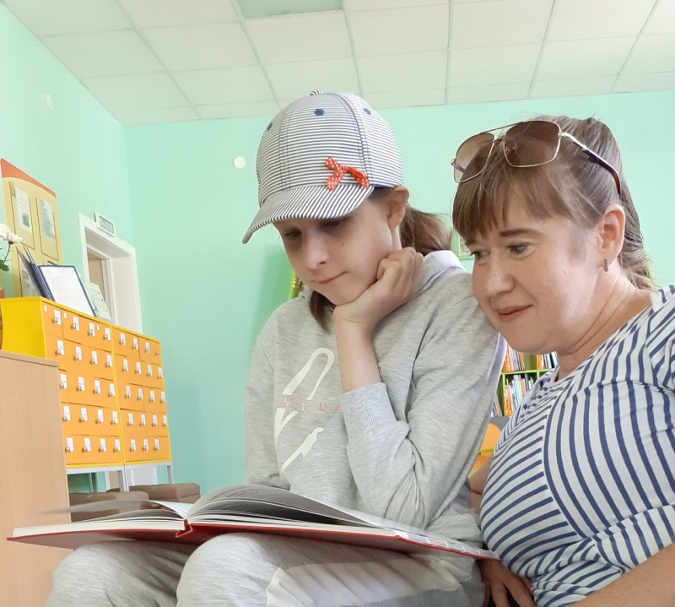
Сотрудничество с библиотекой продолжается до сих пор…

Slide 8
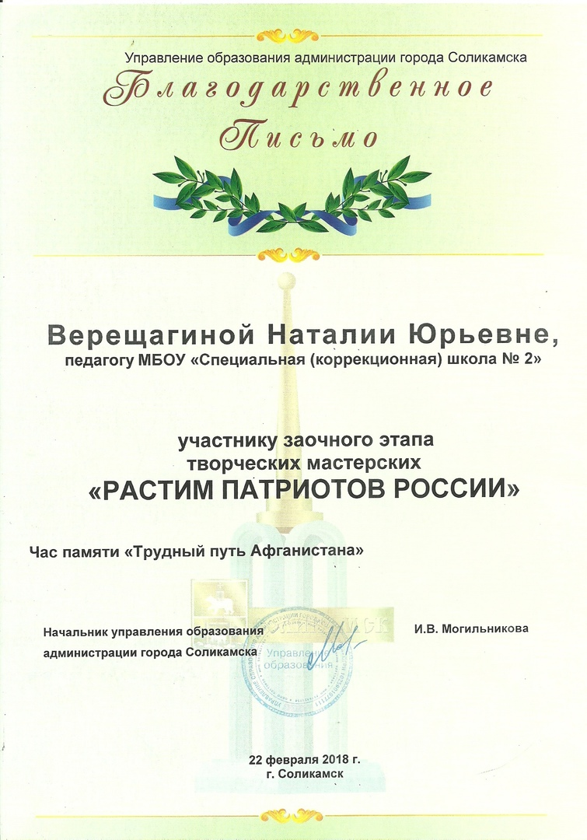
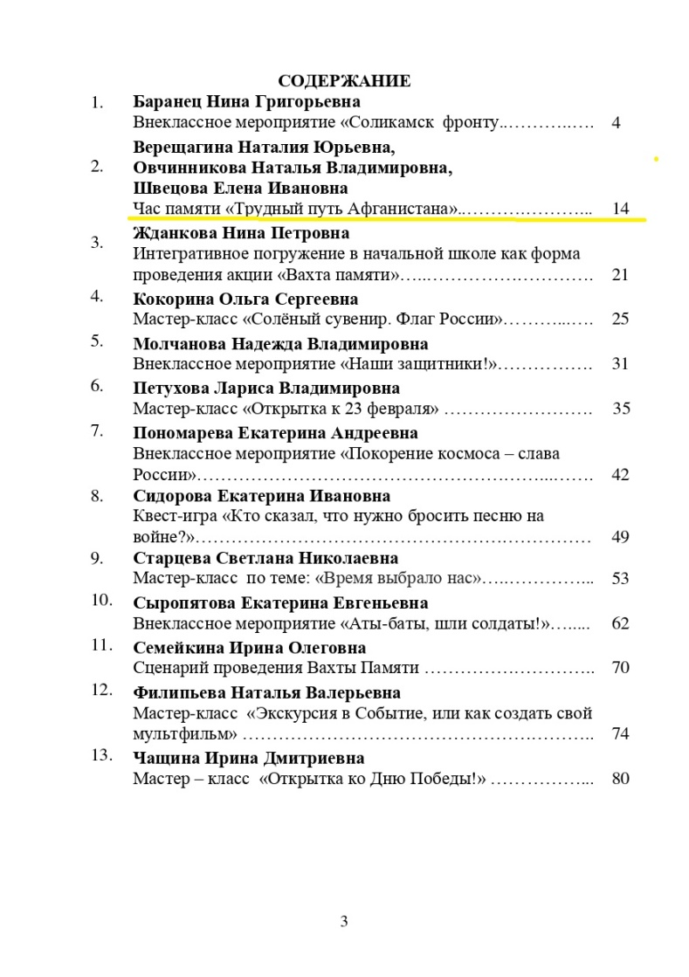

Slide 9
Проект «Утро»:
Учись. Твори. Развивайся. Обогащайся
Цель проекта – приобретение обучающимися социального опыта, системы ценностей и развитие творческих способностей.
Срок реализации проекта: 2 года

Slide 10
Зачем нужен лепбук?
Все материалы лепбука соответствуют определенной теме и несут в себе познавательную и развивающую функцию.
Значение для педагога
способствует организации материала по изучаемой теме;
Способствует оформлению результатов совместной проектной деятельности;
Способствует организации индивидуальной и самостоятельной работы с детьми.
Значение для обучающегося
Способствует пониманию и запоминанию информации по изучаемой теме;
Способствует приобретению ребенком навыков самостоятельного сбора и организации информации по изучаемой теме;
Способствует повторению и закреплению материала по пройденной теме.

Slide 11
Проект «УТРО»
Духовно-нравственное направление
Социальное направление
Общекультурное направление
Физкультурно-оздоровительное направление

Slide 12
Проект «УТРО»
Духовно-нравственное направление
«Моя малая Родина. Пермский край»
Социальное направление
Общекультурное направление
Физкультурно-оздоровительное направление

Slide 13
Памятная табличка на стене школы

Slide 14
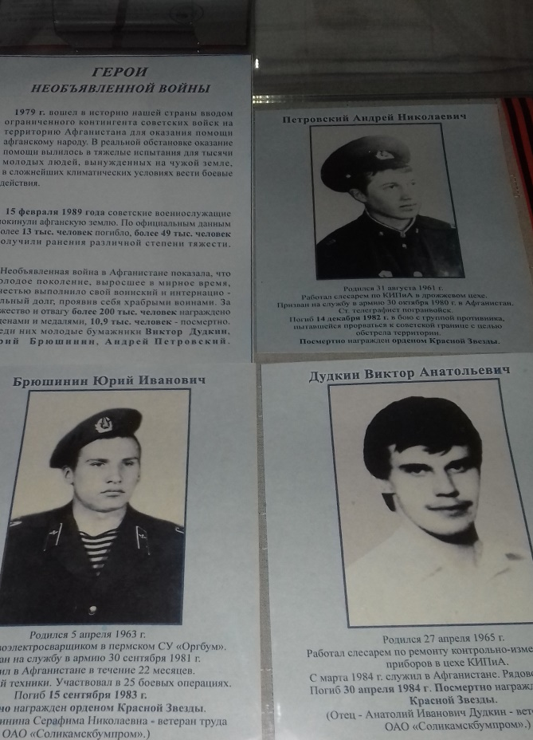
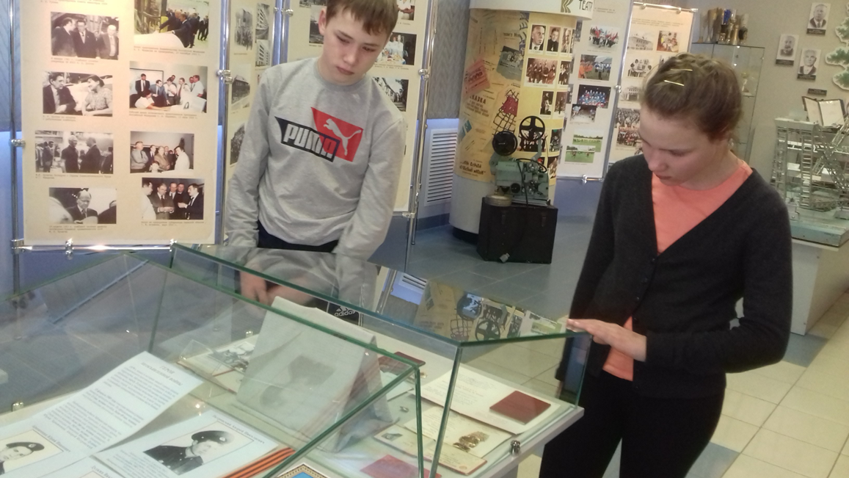
Сотрудничество с музеем истории
Исследовательская деятельность по изучению архивных материалов

Slide 15
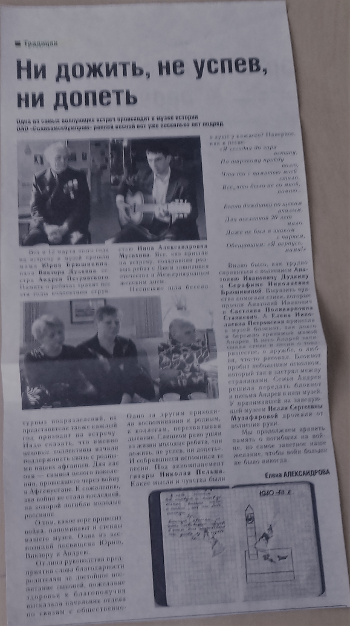
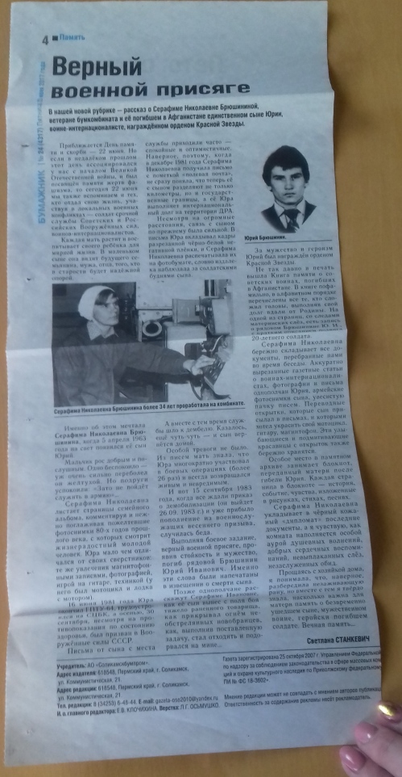
Интервью с матерью Юрия Серафимой Николаевной
Встреча с руководителем музея
Встреча с участниками локальных войн

Slide 16
Библиотека семейного чтения, филиал №7

Slide 17
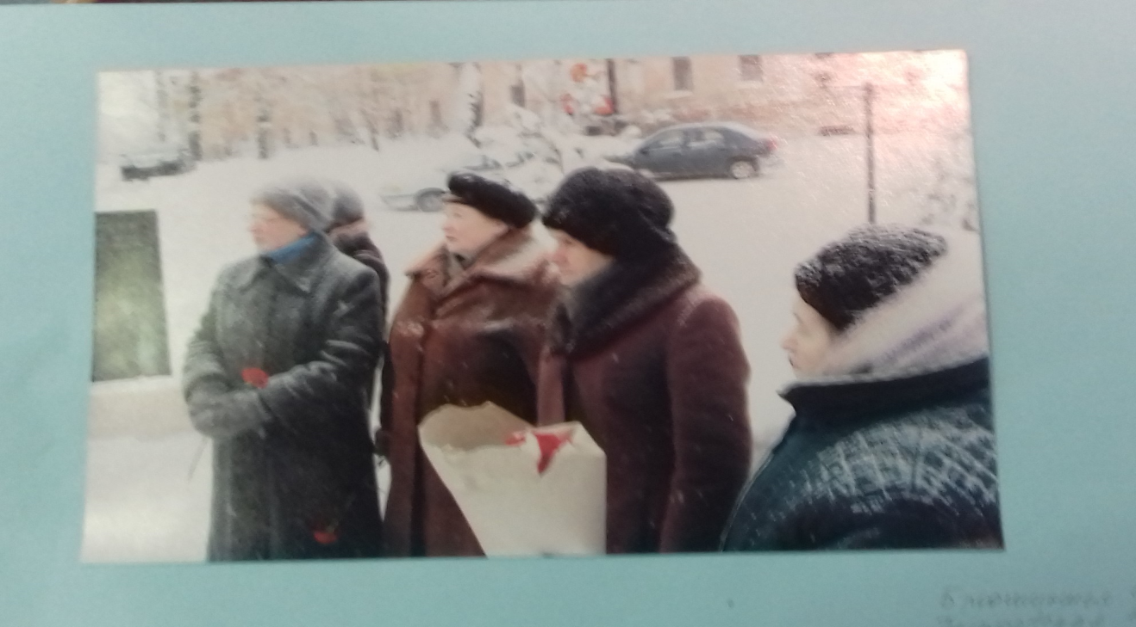
В память о солдатах, отдавших свои, совсем еще юные жизни, подавших руку дружбы и помощи, выполнивших свой интернациональный долг и погибших в Афганистане, Чечне и других локальных конфликтах планеты
Возлагаем цветы
Мать Юрия Брюшинина на открытии памятника
(из архивных документов музея)

Slide 18
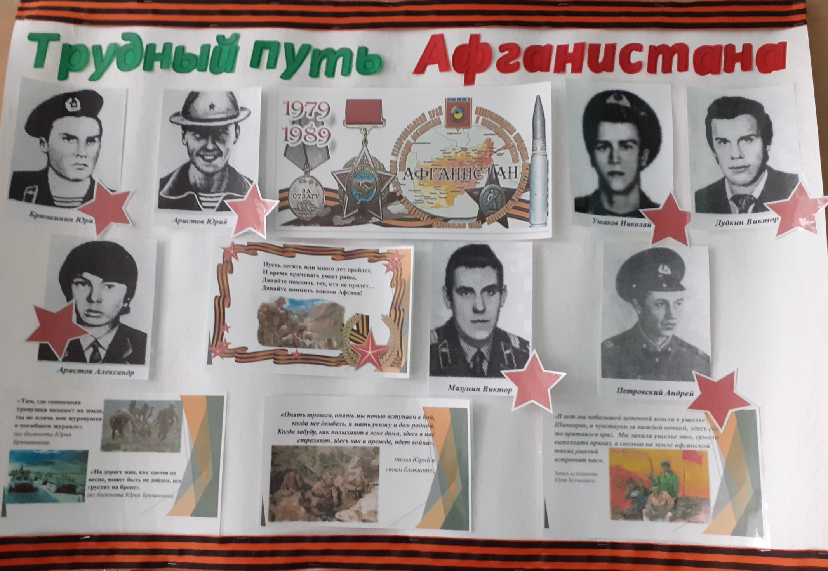

Slide 20
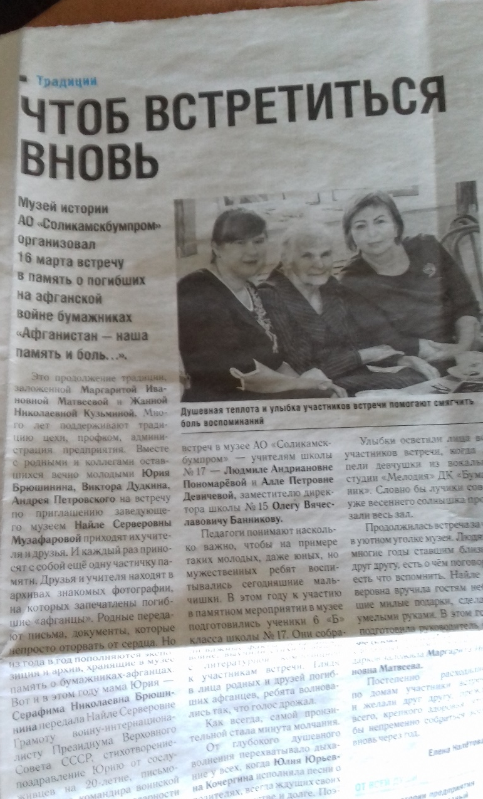
Встреча с Серафимой Николаевной в музее 18 марта 2018 года
На встрече с родственниками героев афганской войны в Музее «Соликамскбумпром» мы рассказали матери Юрия о памятной табличке, которая бережно хранит воспоминания о нем.
Открытка для Серафимы Николаевны, изготовленная участниками проекта

Slide 21
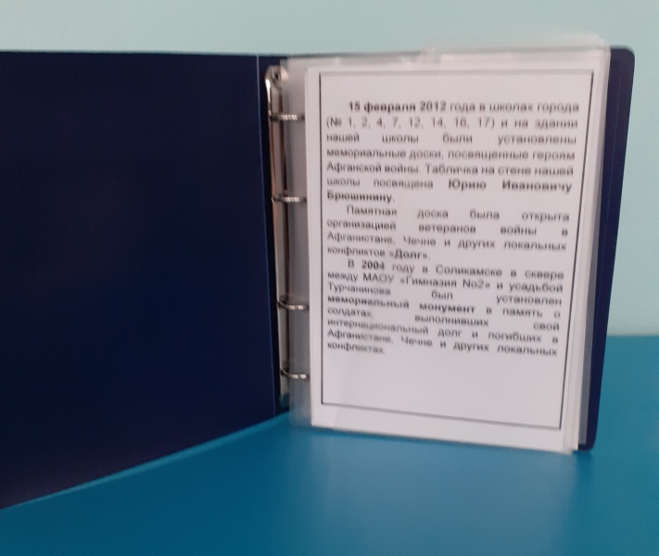
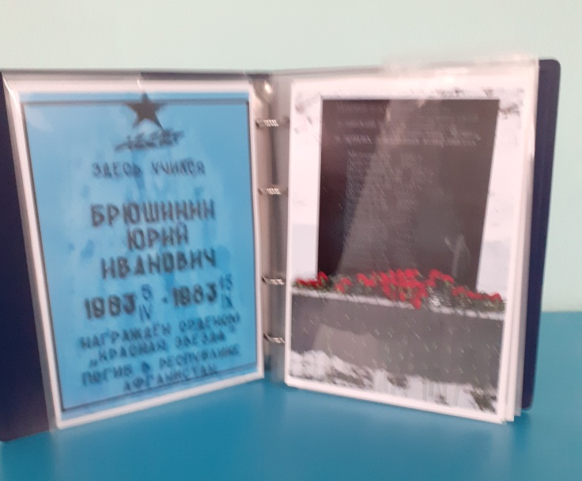
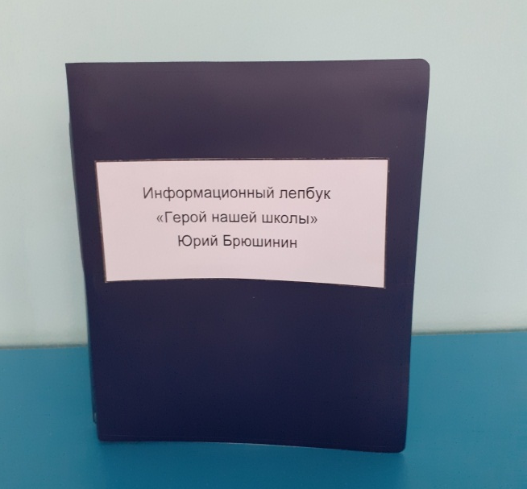
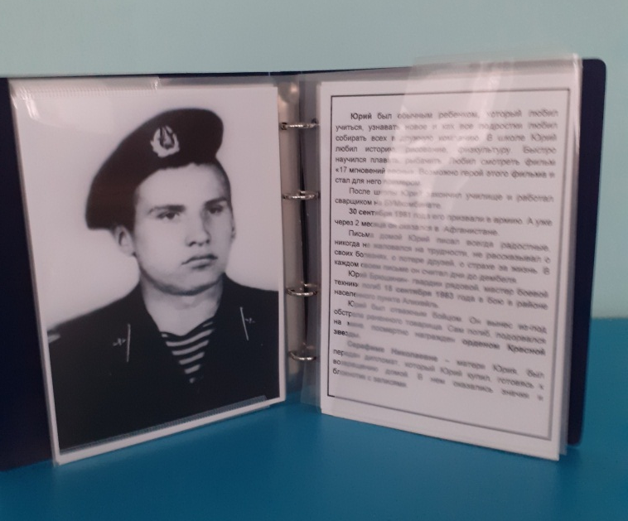
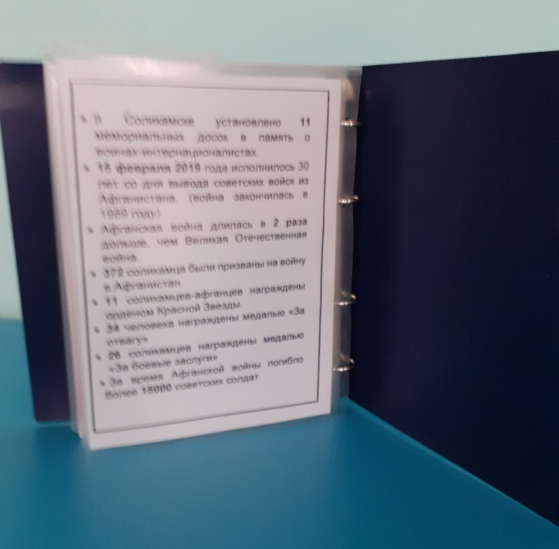

Slide 22
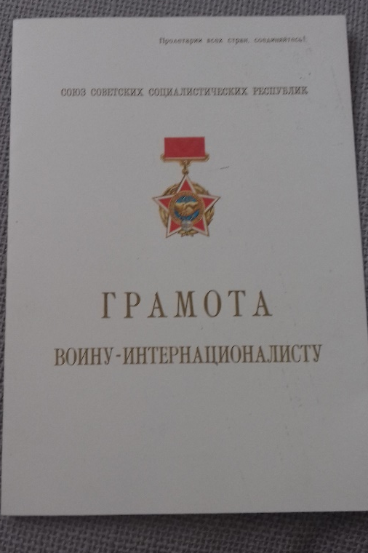
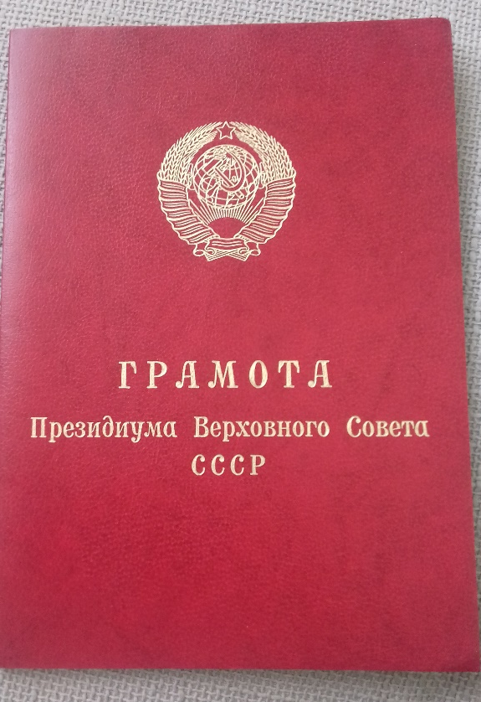
Юрий был отважным бойцом. Он вынес из-под обстрела раненного товарища. Сам погиб, подорвался на мине, посмертно награжден орденом Красной Звезды.

Slide 23
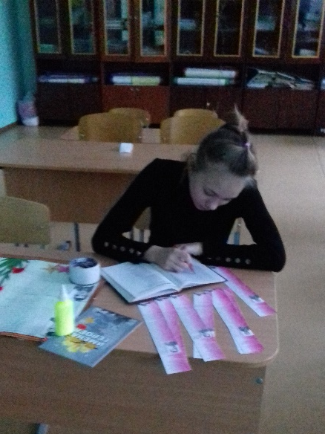
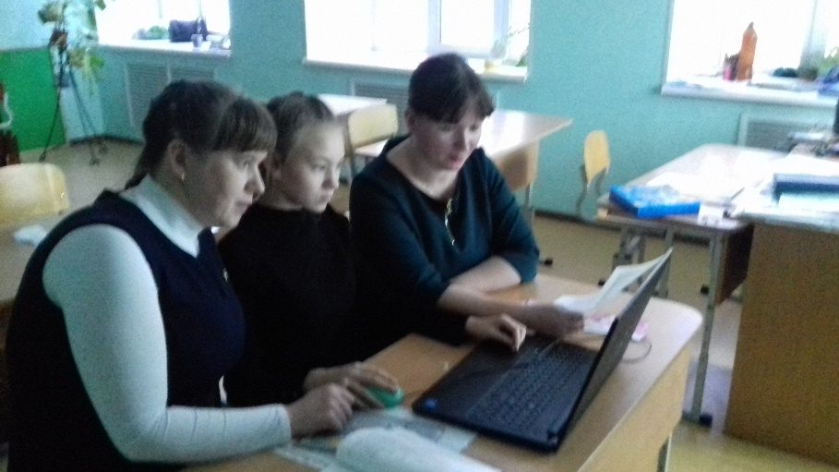
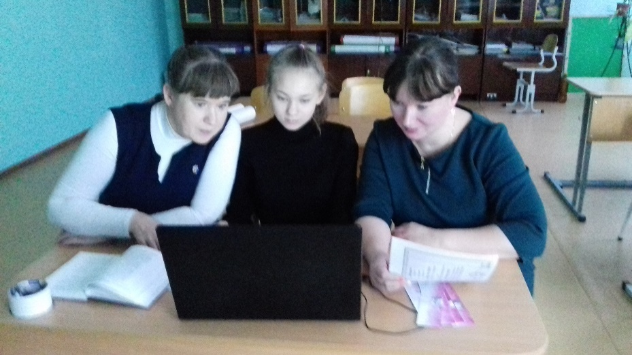
Работа над памятным плакатом
Готовим презентацию
Изучаем литературу
Анализируем документы и создаем презентацию

Slide 25
Формы воспитательной работы, ставшие традиционными:
Вахта памяти
Школьная линейка, приуроченная к гибели
Ю.И. Брюшинина
Ежегодные Часы памяти, посвященные выводу советских войск из Афганистана

Slide 26
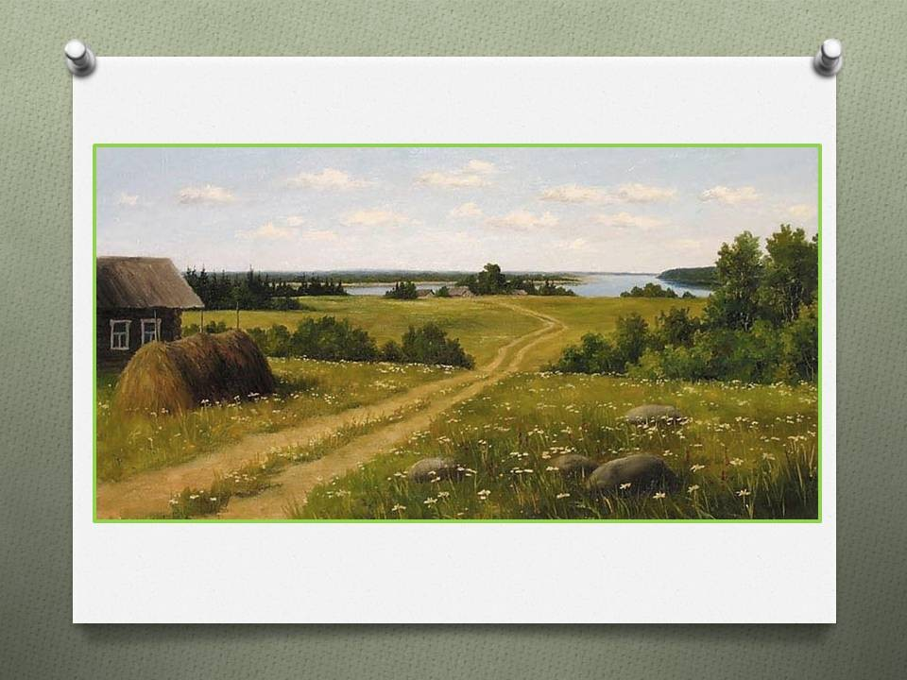

Slide 27
Спасибо за внимание!!

